Slide 1
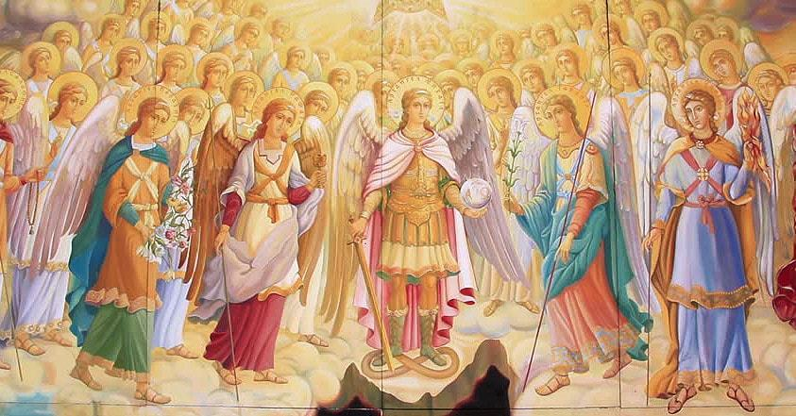
«Архангел Михаил и прочие небесные силы бесплотные»
Занятие для детей 6 лет.
Педагог : Пушкина Ирина Александровна

Slide 2
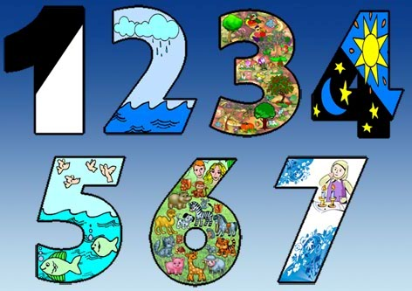
Дни творения

Slide 3
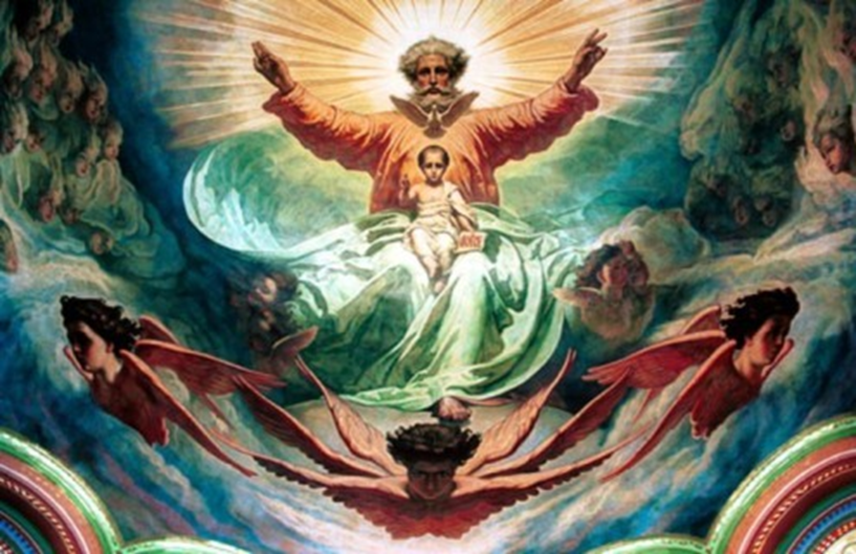
Прежде чем сотворить весь видимый мир и человека, Бог сотворил небо!

Slide 4
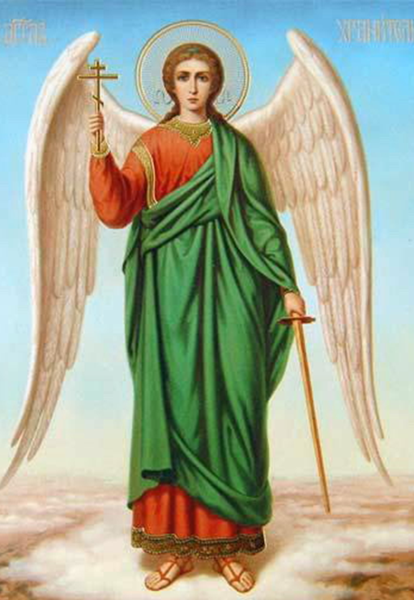
Бог при крещение мне его дал. Пусть я его никогда не видал, Знаю и верю, что день изо дня Он от врагов защищает меня!
Н Л
А
Е Г

Slide 5
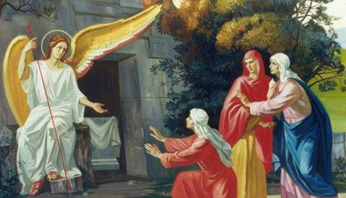
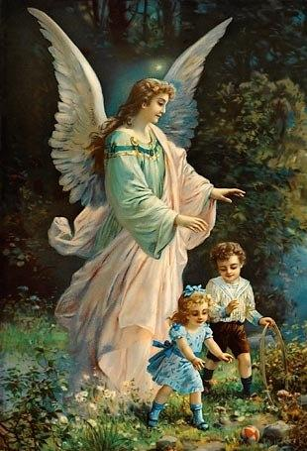
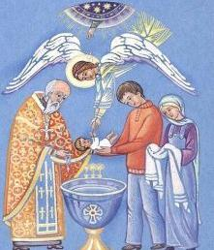

Slide 6
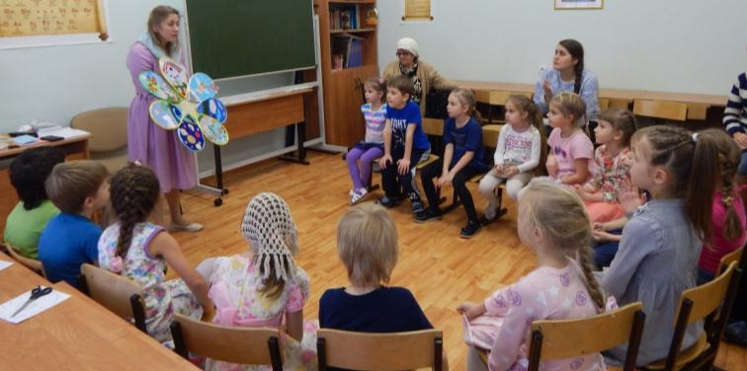
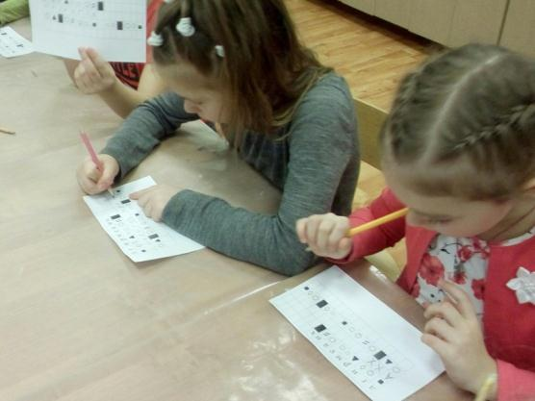
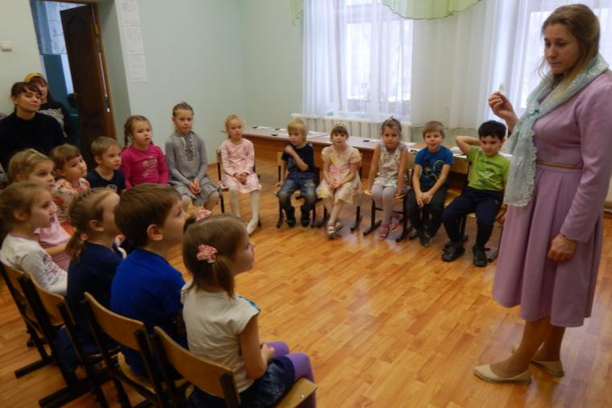
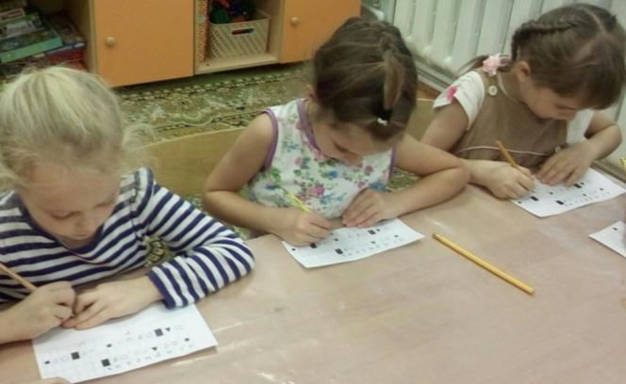

Slide 7
Расшифруй слово
Л | Г | И | Р | М | Е | А | Н | Х
■ | ☺ | ◊ | ▲ | ○ | □ | ☼ | ♯ | █
☼ | ▲ | █ | ☼ | ♯ | ☺ | □ | ■ | ... | ○ | ◊ | █ | ☼ | ◊ | ■

Slide 8
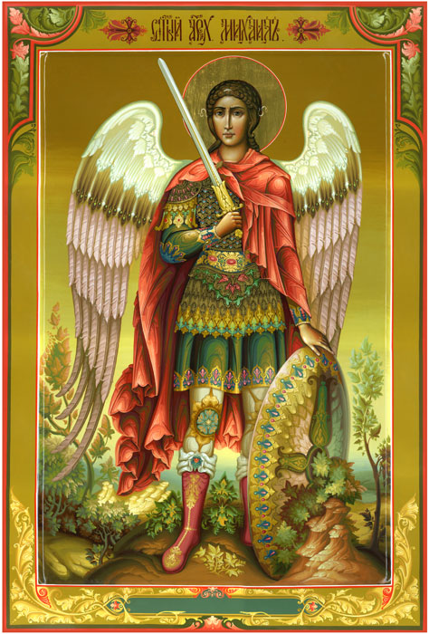
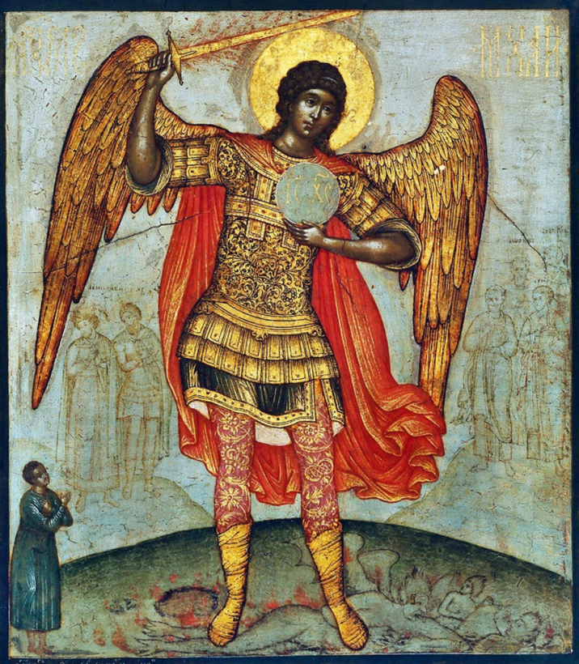

Slide 9
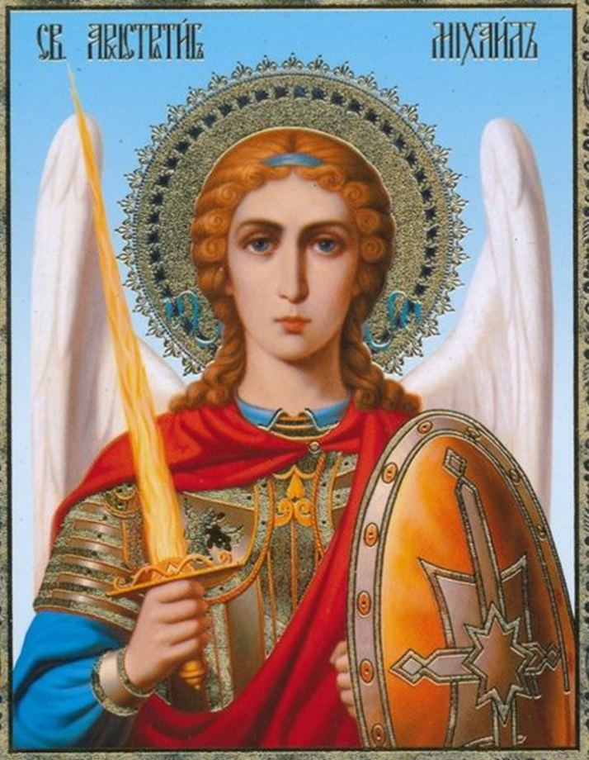
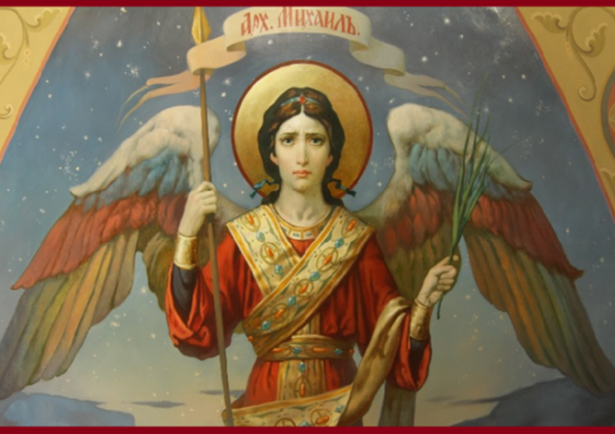
Михаил – «Кто как Бог?»

Slide 10
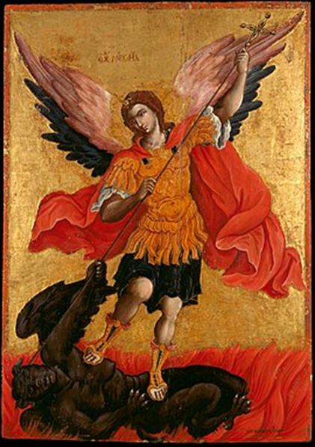
Битва добра и зла Архангел пронзает копьём дьявола

Slide 11
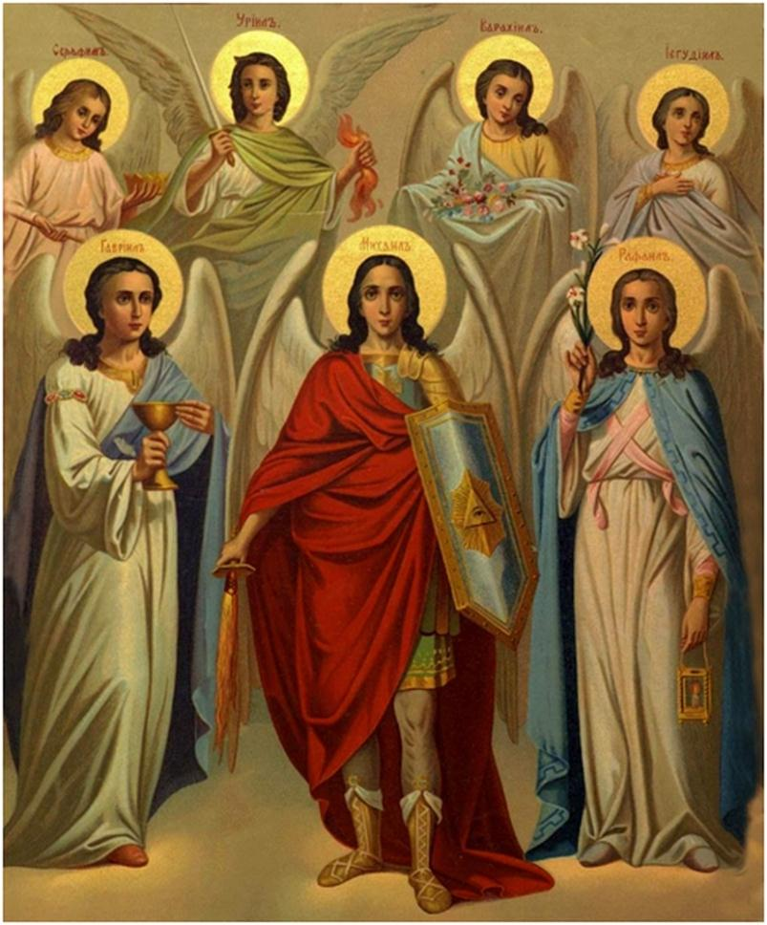
Собор Архистратига Михаила и прочих небесных сил бесплотных

Slide 12
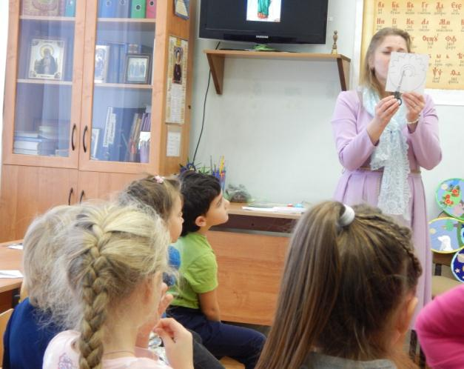
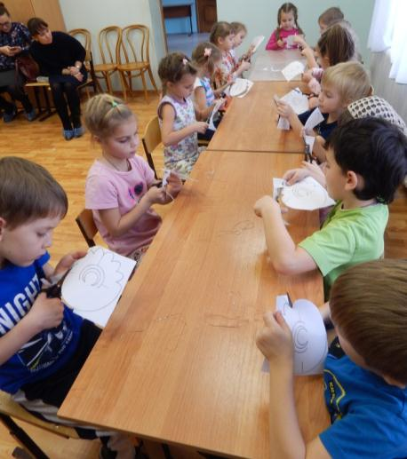
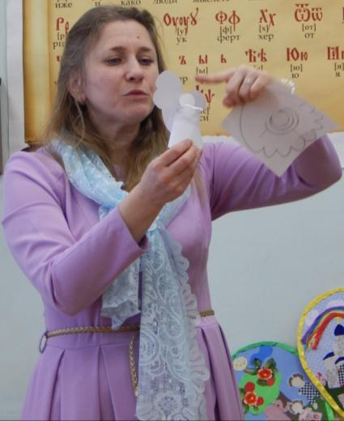
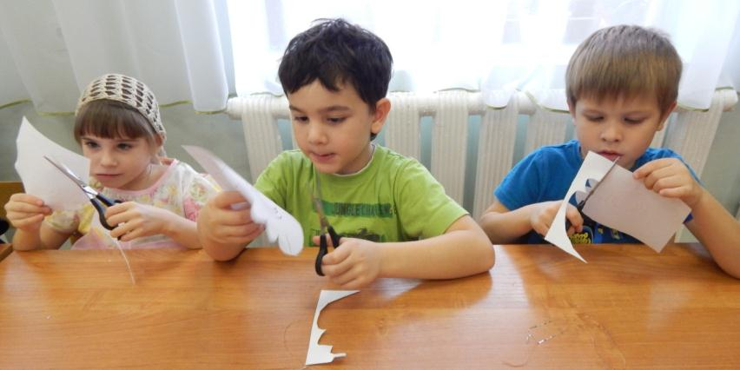

Slide 13
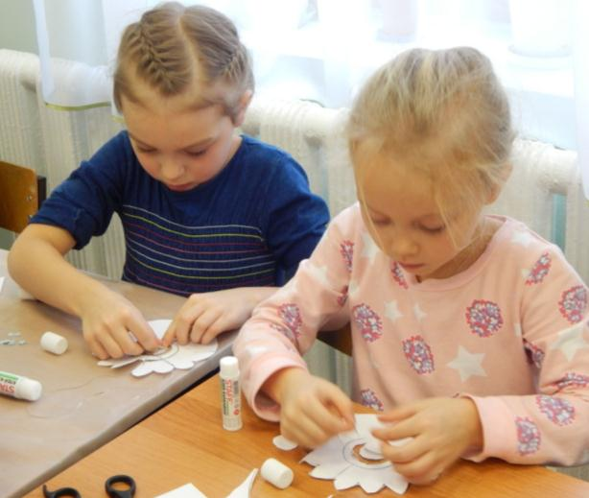
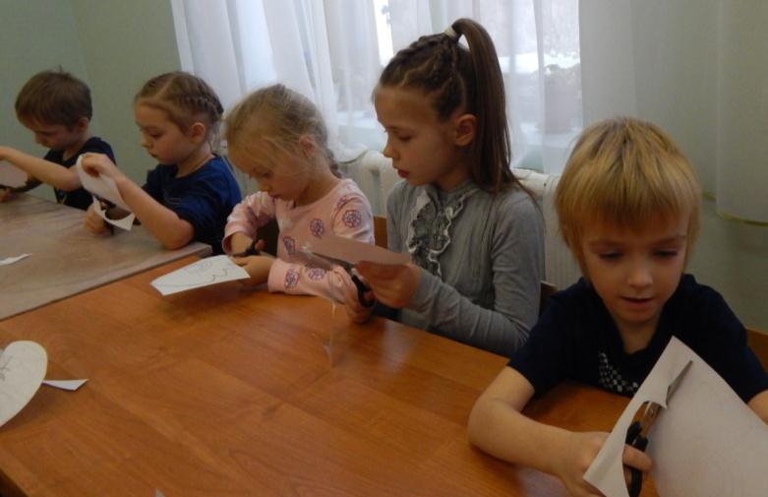
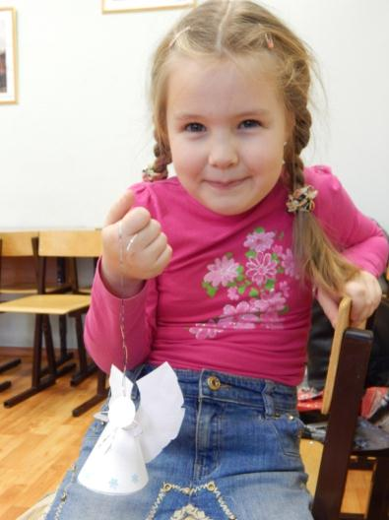
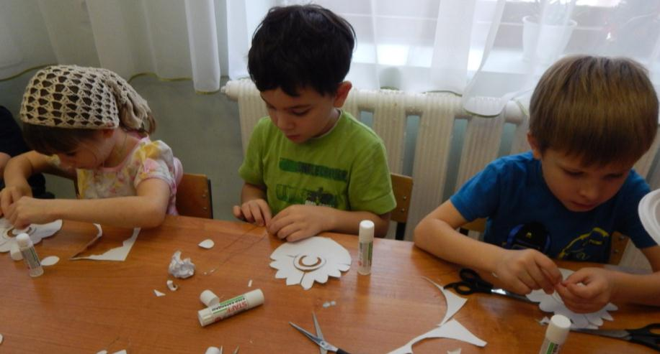

Slide 14
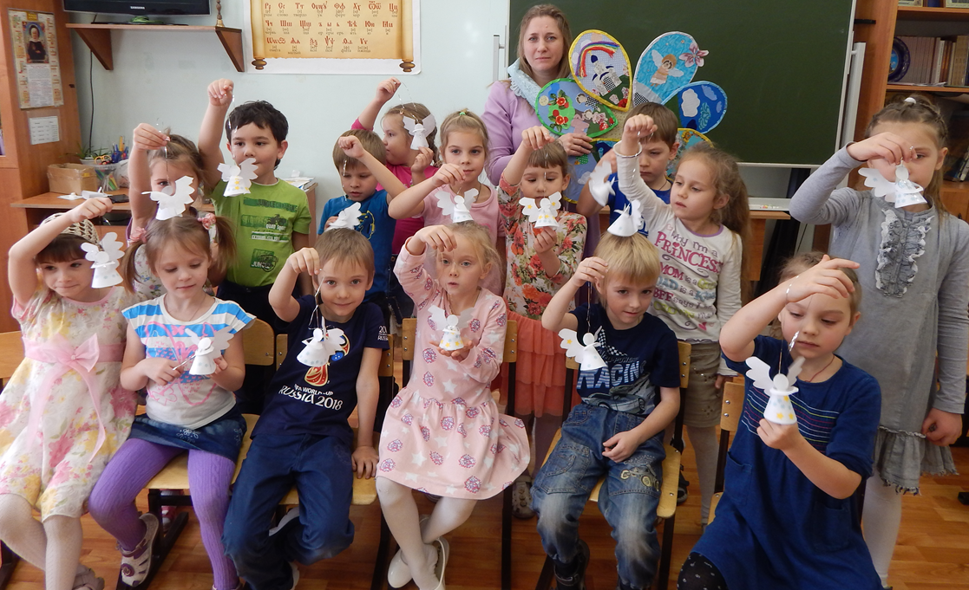

Slide 15
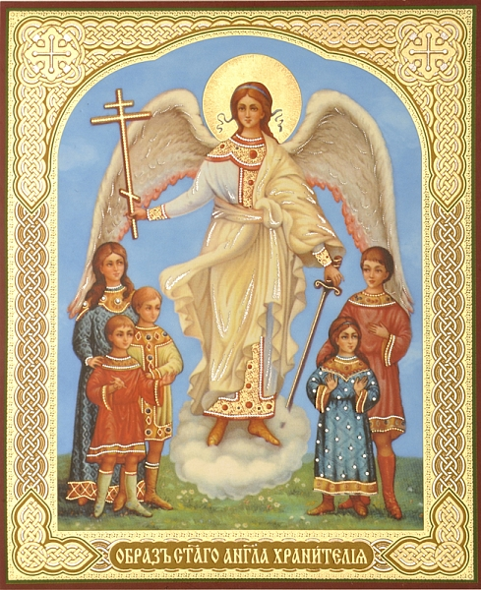
Защиты и покровительства вам Архистратига Михаила и всех Небесных Сил бесплотных!

